Slide 1

操作系统概论
Introduction to Operating System

Slide 2
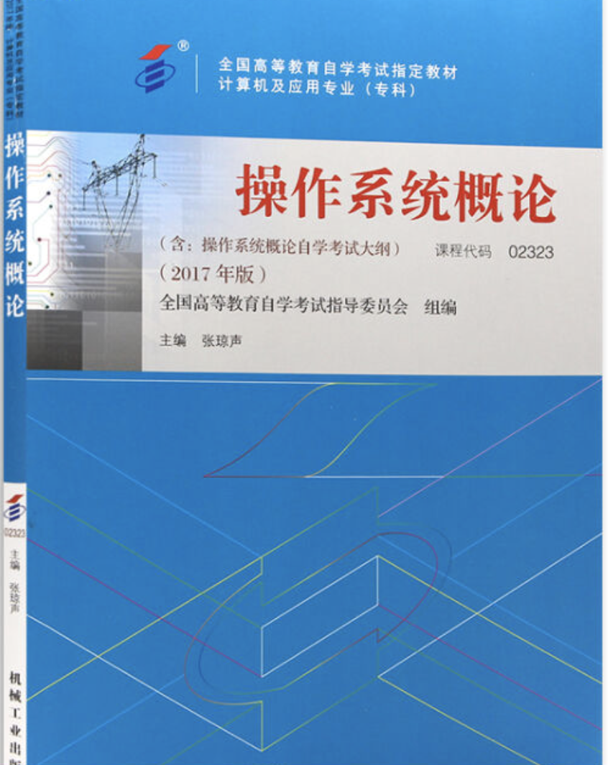
教
材
介
绍
名称：《操作系统概论》
主编：张琼声
编号：02323
年份：2017年
机械工业出版社

Slide 3

考
试
题
型
单选题 1分*20=20分
填空题 2分*10=20分
简答题 4分*5=20分
综合题 10分*4=40分

Slide 4
第三章
进程调度与死锁
Chapter 3 进程调度与死锁

Slide 5
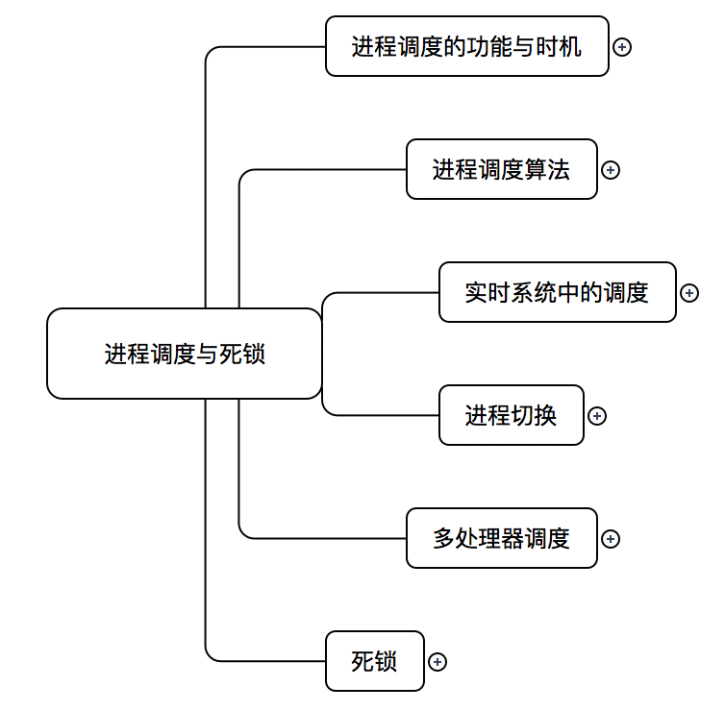
章节内容
1 进程调度的功能与时机
2 进程调度算法
3 实时系统中的调度
4 进程切换
5 多处理器调度
6 死锁
Chapter 3 进程调度与死锁

Slide 6
章节内容
1 进程调度的功能与时机
2 进程调度算法
3 实时系统中的调度
4 进程切换
5 多处理器调度
6 死锁
Chapter 3 进程调度与死锁

Slide 7

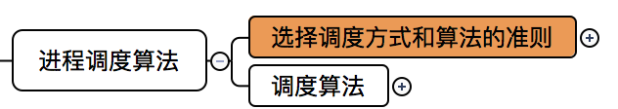
3.2.1.0 选择调度方式和算法的若干准则
第二节 进程调度算法
选择调度方式和算法的若干准则
🤔️什么样的算法是好的算法？
作业从提交给系统开始，到作业完成，花费时间短
1.周转时间短
从用户提交作业开始，到系统开始响应，花费时间短
2.响应时间快
保证作业在“开始截止时间”前开始，在“完成截止时间”前完成
3.截止时间的保证
系统在单位时间内完成的作业量多
4.系统吞吐量高
CPU的利用率尽可能高
5.处理机利用率好
Chapter 3 进程调度与死锁

Slide 8
3.2.1.1 周转时间短
第二节 进程调度算法
选择调度方式和算法的若干准则
平均周转时间T=1/n✖️(T1+T2+T3+...+Tn)
1.周转时间短
服务时间Ts：一个作业在CPU上执行的总时间
带权平均周转时间W=1/n✖️(T1/T1s+T2/T2s+T3/T3s+…+Tn/Tns)
2.响应时间快
3.截止时间的保证
4.系统吞吐量高
5.处理机利用率好
Chapter 3 进程调度与死锁

Slide 9
3.2.1.1 周转时间短
第二节 进程调度算法
牛刀小试
1704
进程调度时，如果进程i进入系统的时间为Si，等待时间为Wi，执行时间为Ri，得到最终计算结果的时间为Ei，则此进程的周转时间可以表示为______。
Chapter 3 进程调度与死锁

Slide 10
3.2.1.1 周转时间短
第二节 进程调度算法
牛刀小试
1704
进程调度时，如果进程i进入系统的时间为Si，等待时间为Wi，执行时间为Ri，得到最终计算结果的时间为Ei，则此进程的周转时间可以表示为______。
Ei-Si
Chapter 3 进程调度与死锁

Slide 11
第二节 进程调度算法
选择调度方式和算法的若干准则
1.周转时间短
2.响应时间快
助记：
3.截止时间的保证
周转响应与截止
系统处理利用率
4.系统吞吐量高
5.处理机利用率好
Chapter 3 进程调度与死锁

Slide 12
第二节 进程调度算法
牛刀小试
简答：
请写出选择调度算法的准则。
Chapter 3 进程调度与死锁

Slide 13
第二节 进程调度算法
牛刀小试
简答：
请写出选择调度算法的准则。
1.周转时间短
2.响应时间快
3.截止时间的保证
4.系统吞吐量高
5.处理机利用率好
Chapter 3 进程调度与死锁

Slide 14
3.2.2 调度算法
第二节 进程调度算法
进程调度算法
先来先服务调度算法
短进程优先调度算法
优先权调度算法
时间片轮转调度算法
多级队列调度算法
多级反馈队列调度算法
Chapter 3 进程调度与死锁

Slide 15
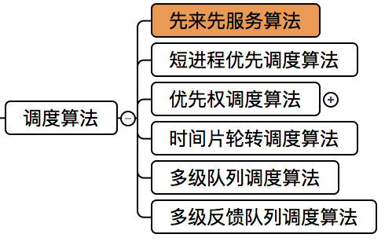
3.2.2.1先来先服务调度算法（First-Come，First-Served，FCFS）
第二节 进程调度算法
进程调度算法
先来先服务调度算法
短进程优先调度算法
优先权调度算法
时间片轮转调度算法
多级队列调度算法
多级反馈队列调度算法
Chapter 3 进程调度与死锁

Slide 16
3.2.2.1先来先服务调度算法（First-Come，First-Served，FCFS）
第二节 进程调度算法
先来先服务调度算法FCFS
First-Come，First-Served
含义
从就绪队列的队首选择最先到达就绪队列的进程，为该进程分配CPU
Chapter 3 进程调度与死锁

Slide 17
3.2.2.1先来先服务调度算法（First-Come，First-Served，FCFS）
第二节 进程调度算法
牛刀小试
按照进程到达就绪队列的先后次序来挑选进程的调度算法是（）
A. 短进程优先调度算法
B. 多级队列调度算法
C. 先来先服务算法
D. 优先权调度算法
Chapter 3 进程调度与死锁

Slide 18
3.2.2.1先来先服务调度算法（First-Come，First-Served，FCFS）
第二节 进程调度算法
牛刀小试
按照进程到达就绪队列的先后次序来挑选进程的调度算法是（）
A. 短进程优先调度算法
B. 多级队列调度算法
C. 先来先服务算法
D. 优先权调度算法
Chapter 3 进程调度与死锁

Slide 19
3.2.2.1先来先服务调度算法（First-Come，First-Served，FCFS）
第二节 进程调度算法
牛刀小试
1404
现有三个进程A,B,C，依次进入了某系统的就绪队列，他们需占用处理器的时间分别为2ms,5ms,9ms。若采用先来先服务调度算法，则进程C至少要等待______ms才能占用处理器。
Chapter 3 进程调度与死锁

Slide 20
3.2.2.1先来先服务调度算法（First-Come，First-Served，FCFS）
第二节 进程调度算法
牛刀小试
1404
现有三个进程A,B,C，依次进入了某系统的就绪队列，他们需占用处理器的时间分别为2ms,5ms,9ms。若采用先来先服务调度算法，则进程C至少要等待______ms才能占用处理器。
7
Chapter 3 进程调度与死锁

Slide 21
3.2.2.1先来先服务调度算法（First-Come，First-Served，FCFS）
第二节 进程调度算法
先来先服务调度算法FCFS
First-Come，First-Served
含义
从就绪队列的队首选择最先到达就绪队列的进程，为该进程分配CPU
Chapter 3 进程调度与死锁

Slide 22




3.2.2.1先来先服务调度算法（First-Come，First-Served，FCFS）
第二节 进程调度算法
先来先服务调度算法FCFS
开始运行时间
减
进入时间
服务时间
加
等待时间
题目
给出
题目
给出
上个进程结束
进程名 | 进入系统时间 | 开始运行时间 | 服务时间 | 等待时间 | 周转时间
p1 | 0 |  | 24
p2 | 1 |  | 3
p3 | 2 |  | 3
系统平均周转时间T
带权平均周转时间
Chapter 3 进程调度与死锁

Slide 23
3.2.2.1先来先服务调度算法（First-Come，First-Served，FCFS）
第二节 进程调度算法
先来先服务调度算法FCFS
开始运行时间
减
进入时间
服务时间
加
等待时间
题目
给出
题目
给出
上个进程结束
进程名 | 进入系统时间 | 开始运行时间 | 服务时间 | 等待时间 | 周转时间
p1 | 0 | 0 | 24 | 0 | 24
p2 | 1 | 24 | 3 | 23 | 26
p3 | 2 | 27 | 3 | 25 | 28
系统平均周转时间T
带权平均周转时间
Chapter 3 进程调度与死锁

Slide 24
3.2.2.1先来先服务调度算法（First-Come，First-Served，FCFS）
第二节 进程调度算法
先来先服务调度算法FCFS
开始运行时间
减
进入时间
服务时间
加
等待时间
题目
给出
题目
给出
上个进程结束
进程名 | 进入系统时间 | 开始运行时间 | 服务时间 | 等待时间 | 周转时间
p1 | 0 | 0 | 24 | 0 | 24
p2 | 1 | 24 | 3 | 23 | 26
p3 | 2 | 27 | 3 | 25 | 28
系统平均周转时间T=1/n✖️(T1+T2+T3+...+Tn)
带权平均周转时间W=1/n✖️(T1/T1s+T2/T2s+T3/T3s+…+Tn/Tns)
Chapter 3 进程调度与死锁

Slide 25
3.2.2.1先来先服务调度算法（First-Come，First-Served，FCFS）
第二节 进程调度算法
先来先服务调度算法FCFS
开始运行时间
减
进入时间
服务时间
加
等待时间
题目
给出
题目
给出
上个进程结束
进程名 | 进入系统时间 | 开始运行时间 | 服务时间 | 等待时间 | 周转时间
p1 | 0 | 0 | 24 | 0 | 24
p2 | 1 | 24 | 3 | 23 | 26
p3 | 2 | 27 | 3 | 25 | 28
系统平均周转时间T=1/n✖️(T1+T2+T3+...+Tn)
=1/3✖️（24+26+28）=26
带权平均周转时间W=1/n✖️(T1/T1s+T2/T2s+T3/T3s+…+Tn/Tns)
=1/3✖️（24/24+26/3+28/3）=6.33
Chapter 3 进程调度与死锁

Slide 26
3.2.2.1先来先服务调度算法（First-Come，First-Served，FCFS）
第二节 进程调度算法
先来先服务调度算法FCFS
开始运行时间
减
进入时间
服务时间
加
等待时间
题目
给出
题目
给出
上个进程结束
进程名 | 进入系统时间 | 开始运行时间 | 服务时间 | 等待时间 | 周转时间
p1 | 0 | 0 | 24 | 0 | 24
p2 | 1 | 24 | 3 | 23 | 26
p3 | 2 | 27 | 3 | 25 | 28
🤔️p2、p3服务时间很短，周转时间却很长
Chapter 3 进程调度与死锁

Slide 27
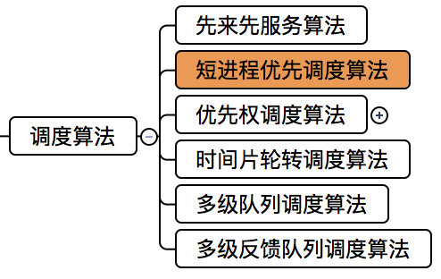
3.2.2.2 短进程优先调度算法（Shortest-Process-First，SPF）
第二节 进程调度算法
进程调度算法
先来先服务调度算法
短进程优先调度算法
优先权调度算法
时间片轮转调度算法
多级队列调度算法
多级反馈队列调度算法
Chapter 3 进程调度与死锁

Slide 28
3.2.2.2 短进程优先调度算法（Shortest-Process-First，SPF）
第二节 进程调度算法
短进程优先调度算法SPF
Shortest-Process-First
含义
从就绪队列中选择估计运行时间最短的进程，为该进程分配CPU
Chapter 3 进程调度与死锁

Slide 29
3.2.2.2 短进程优先调度算法（Shortest-Process-First，SPF）
第二节 进程调度算法
牛刀小试
从就绪队列中选择估计运行时间最短的进程运行的算法是（）
A. 短进程优先调度算法
B. 多级队列调度算法
C. 先来先服务算法
D. 优先权调度算法
Chapter 3 进程调度与死锁

Slide 30
3.2.2.2 短进程优先调度算法（Shortest-Process-First，SPF）
第二节 进程调度算法
牛刀小试
从就绪队列中选择估计运行时间最短的进程运行的算法是（）
A. 短进程优先调度算法
B. 多级队列调度算法
C. 先来先服务算法
D. 优先权调度算法
Chapter 3 进程调度与死锁

Slide 31
3.2.2.2 短进程优先调度算法（Shortest-Process-First，SPF）
第二节 进程调度算法
短进程优先调度算法SPF
开始运行时间
减
进入时间
服务时间
加
等待时间
题目
给出
题目
给出
上个进程结束
进程名 | 进入系统时间 | 开始运行时间 | 服务时间 | 等待时间 | 周转时间
p1 | 2 |  | 24
p2 | 1 |  | 3
p3 | 0 |  | 3
系统平均周转时间T
带权平均周转时间
Chapter 3 进程调度与死锁

Slide 32
3.2.2.2 短进程优先调度算法（Shortest-Process-First，SPF）
第二节 进程调度算法
短进程优先调度算法SPF
开始运行时间
减
进入时间
服务时间
加
等待时间
题目
给出
题目
给出
上个进程结束
进程名 | 进入系统时间 | 开始运行时间 | 服务时间 | 等待时间 | 周转时间
p1 | 2 | 6 | 24 | 4 | 28
p2 | 1 | 3 | 3 | 2 | 5
p3 | 0 | 0 | 3 | 0 | 3
系统平均周转时间T
带权平均周转时间
Chapter 3 进程调度与死锁

Slide 33
3.2.2.2 短进程优先调度算法（Shortest-Process-First，SPF）
第二节 进程调度算法
短进程优先调度算法SPF
开始运行时间
减
进入时间
服务时间
加
等待时间
题目
给出
题目
给出
上个进程结束
进程名 | 进入系统时间 | 开始运行时间 | 服务时间 | 等待时间 | 周转时间
p1 | 2 | 6 | 24 | 4 | 28
p2 | 1 | 3 | 3 | 2 | 5
p3 | 0 | 0 | 3 | 0 | 3
系统平均周转时间T=1/n✖️(T1+T2+T3+...+Tn)
带权平均周转时间W=1/n✖️(T1/T1s+T2/T2s+T3/T3s+…+Tn/Tns)
Chapter 3 进程调度与死锁

Slide 34
3.2.2.2 短进程优先调度算法（Shortest-Process-First，SPF）
第二节 进程调度算法
短进程优先调度算法SPF
开始运行时间
减
进入时间
服务时间
加
等待时间
题目
给出
题目
给出
上个进程结束
进程名 | 进入系统时间 | 开始运行时间 | 服务时间 | 等待时间 | 周转时间
p1 | 2 | 6 | 24 | 4 | 28
p2 | 1 | 3 | 3 | 2 | 5
p3 | 0 | 0 | 3 | 0 | 3
系统平均周转时间T=1/n✖️(T1+T2+T3+...+Tn)
=1/3✖️（28+5+3）=12
带权平均周转时间W=1/n✖️(T1/T1s+T2/T2s+T3/T3s+…+Tn/Tns)
=1/3✖️（28/24+5/3+3/3）=1.28
Chapter 3 进程调度与死锁

Slide 35
3.2.2.2 短进程优先调度算法（Shortest-Process-First，SPF）
第二节 进程调度算法
短进程优先调度算法SPF
Shortest-Process-First
含义
从就绪队列中选择估计运行时间最短的进程，为该进程分配CPU
优点
缺点
Chapter 3 进程调度与死锁

Slide 36
3.2.2.2 短进程优先调度算法（Shortest-Process-First，SPF）
第二节 进程调度算法
短进程优先调度算法SPF
Shortest-Process-First
含义
从就绪队列中选择估计运行时间最短的进程，为该进程分配CPU
优点
与FCFS算法相比，短进程优先算法能有效降低进程的平均等待时间，提高系统吞吐量
缺点
Chapter 3 进程调度与死锁

Slide 37
3.2.2.2 短进程优先调度算法（Shortest-Process-First，SPF）
第二节 进程调度算法
短进程优先调度算法SPF
Shortest-Process-First
含义
从就绪队列中选择估计运行时间最短的进程，为该进程分配CPU
优点
与FCFS算法相比，短进程优先算法能有效降低进程的平均等待时间，提高系统吞吐量
缺点
对长进程不利；
不能保证紧迫进程的处理；
进程长短由用户估计，不一定准确。
Chapter 3 进程调度与死锁

Slide 38
3.2.2.2 短进程优先调度算法（Shortest-Process-First，SPF）
第二节 进程调度算法
牛刀小试
以下不属于短进程优先调度算法的缺点的是（）
A. 对长进程不利
B. 不能保证紧迫进程的处理
C. 降低进程的平均等待时间
D. 进程长短由用户估计，不一定准确
Chapter 3 进程调度与死锁

Slide 39
3.2.2.2 短进程优先调度算法（Shortest-Process-First，SPF）
第二节 进程调度算法
牛刀小试
以下不属于短进程优先调度算法的缺点的是（）
A. 对长进程不利
B. 不能保证紧迫进程的处理
C. 降低进程的平均等待时间
D. 进程长短由用户估计，不一定准确
Chapter 3 进程调度与死锁

Slide 40
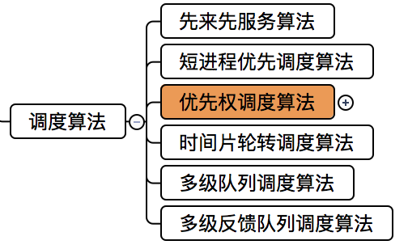
3.2.2.3优先权调度算法（Priority-Scheduling Lgorithm）
第二节 进程调度算法
进程调度算法
先来先服务调度算法
短进程优先调度算法
优先权调度算法
时间片轮转调度算法
多级队列调度算法
多级反馈队列调度算法
Chapter 3 进程调度与死锁

Slide 41
3.2.2.3优先权调度算法（Priority-Scheduling Lgorithm）
第二节 进程调度算法
优先权调度算法
含义
该算法中，系统将CPU分配给就绪队列中优先权最高的进程
Chapter 3 进程调度与死锁

Slide 42

3.2.2.3优先权调度算法（Priority-Scheduling Lgorithm）
第二节 进程调度算法
优先权调度算法
含义
该算法中，系统将CPU分配给就绪队列中优先权最高的进程
非抢占式
类型
抢占式
Chapter 3 进程调度与死锁

Slide 43
3.2.2.3优先权调度算法（Priority-Scheduling Lgorithm）
第二节 进程调度算法
优先权调度算法
含义
该算法中，系统将CPU分配给就绪队列中优先权最高的进程
非抢占式
运行期间，有更高优先权的进程到来，也不能剥夺CPU
类型
抢占式
运行期间，有更高优先权的进程到来，就可以抢占CPU
Chapter 3 进程调度与死锁

Slide 44
3.2.2.3优先权调度算法（Priority-Scheduling Lgorithm）
第二节 进程调度算法
优先权调度算法
含义
该算法中，系统将CPU分配给就绪队列中优先权最高的进程
非抢占式
运行期间，有更高优先权的进程到来，也不能剥夺CPU
类型
抢占式
运行期间，有更高优先权的进程到来，就可以抢占CPU
优先权类型
Chapter 3 进程调度与死锁

Slide 45
3.2.2.3优先权调度算法（Priority-Scheduling Lgorithm）
第二节 进程调度算法
优先权调度算法
含义
该算法中，系统将CPU分配给就绪队列中优先权最高的进程
非抢占式
运行期间，有更高优先权的进程到来，也不能剥夺CPU
类型
抢占式
运行期间，有更高优先权的进程到来，就可以抢占CPU
创建时确定，运行期间保持不变
优先权类型
Chapter 3 进程调度与死锁

Slide 46
3.2.2.3优先权调度算法（Priority-Scheduling Lgorithm）
第二节 进程调度算法
优先权调度算法
含义
该算法中，系统将CPU分配给就绪队列中优先权最高的进程
非抢占式
运行期间，有更高优先权的进程到来，也不能剥夺CPU
类型
抢占式
运行期间，有更高优先权的进程到来，就可以抢占CPU
创建时确定，运行期间保持不变
静态优先权
优先权类型
Chapter 3 进程调度与死锁

Slide 47
3.2.2.3优先权调度算法（Priority-Scheduling Lgorithm）
第二节 进程调度算法
优先权调度算法
含义
该算法中，系统将CPU分配给就绪队列中优先权最高的进程
非抢占式
运行期间，有更高优先权的进程到来，也不能剥夺CPU
类型
抢占式
运行期间，有更高优先权的进程到来，就可以抢占CPU
创建时确定，运行期间保持不变
静态优先权
优先权类型
创建时确定，随着进程推进或等待时间增加而改变
Chapter 3 进程调度与死锁

Slide 48
3.2.2.3优先权调度算法（Priority-Scheduling Lgorithm）
第二节 进程调度算法
优先权调度算法
含义
该算法中，系统将CPU分配给就绪队列中优先权最高的进程
非抢占式
运行期间，有更高优先权的进程到来，也不能剥夺CPU
类型
抢占式
运行期间，有更高优先权的进程到来，就可以抢占CPU
创建时确定，运行期间保持不变
静态优先权
优先权类型
创建时确定，随着进程推进或等待时间增加而改变
动态优先权
Chapter 3 进程调度与死锁

Slide 49
3.2.2.3优先权调度算法（Priority-Scheduling Lgorithm）
第二节 进程调度算法
牛刀小试
优先权调度算法分为两种，分别是______式和______式。
Chapter 3 进程调度与死锁

Slide 50
3.2.2.3优先权调度算法（Priority-Scheduling Lgorithm）
第二节 进程调度算法
牛刀小试
抢占式
非抢占式
优先权调度算法分为两种，分别是______式和______式。
Chapter 3 进程调度与死锁

Slide 51
3.2.2.3优先权调度算法（Priority-Scheduling Lgorithm）
第二节 进程调度算法
牛刀小试
1510
当某一个进程在处理器上运行时，一旦有更高优先级的进程就绪，进程调度就要剥夺正在处理器上运行的进程使用处理器的权利，而把处理器分配给具有更高优先级的进程，这种调度方式称为______。
Chapter 2 处理器管理

Slide 52
3.2.2.3优先权调度算法（Priority-Scheduling Lgorithm）
第二节 进程调度算法
牛刀小试
1510
当某一个进程在处理器上运行时，一旦有更高优先级的进程就绪，进程调度就要剥夺正在处理器上运行的进程使用处理器的权利，而把处理器分配给具有更高优先级的进程，这种调度方式称为______。
抢占式调度
Chapter 2 处理器管理

Slide 53
3.2.2.3优先权调度算法（Priority-Scheduling Lgorithm）
第二节 进程调度算法
牛刀小试
优先权分为两种，分别是______优先权和______优先权。
Chapter 3 进程调度与死锁

Slide 54
3.2.2.3优先权调度算法（Priority-Scheduling Lgorithm）
第二节 进程调度算法
牛刀小试
优先权分为两种，分别是______优先权和______优先权。
静态
动态
Chapter 3 进程调度与死锁

Slide 55
3.2.2.3优先权调度算法（Priority-Scheduling Lgorithm）
第二节 进程调度算法
优先权调度算法
含义
该算法中，系统将CPU分配给就绪队列中优先权最高的进程
存在的问题
无穷阻塞
饥饿问题
Chapter 3 进程调度与死锁

Slide 56
3.2.2.3优先权调度算法（Priority-Scheduling Lgorithm）
第二节 进程调度算法
优先权调度算法
含义
该算法中，系统将CPU分配给就绪队列中优先权最高的进程
存在的问题
无穷阻塞
饥饿问题
解决的方案
Chapter 3 进程调度与死锁

Slide 57
3.2.2.3优先权调度算法（Priority-Scheduling Lgorithm）
第二节 进程调度算法
优先权调度算法
含义
该算法中，系统将CPU分配给就绪队列中优先权最高的进程
存在的问题
无穷阻塞
饥饿问题
解决的方案
增加等待时间很长的进程的优先权
老化技术
Chapter 3 进程调度与死锁

Slide 58
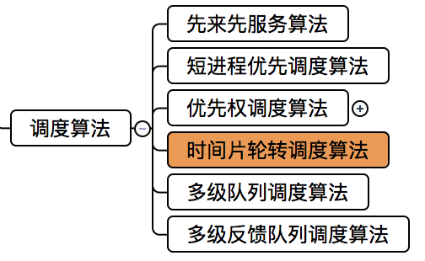
3.2.2.4时间片轮转调度算法（Round-Robin，RR）
第二节 进程调度算法
进程调度算法
先来先服务调度算法
短进程优先调度算法
优先权调度算法
时间片轮转调度算法
多级队列调度算法
多级反馈队列调度算法
Chapter 3 进程调度与死锁

Slide 59
3.2.2.4时间片轮转调度算法（Round-Robin，RR）
第二节 进程调度算法
时间片轮转调度算法RR
Round-Robin
分时系统中广泛使用
含义
就绪队列
p1
p2
p3
p4
p5
p6
p7
p8
p9
p10
1-100ms | 101- 200ms | 201- 300ms | 301- 400ms | 401- 500ms | 501- 600ms | 601- 700ms | 701- 800ms | 801- 900ms | 901- 1000ms
CPU的1s执行时间
Chapter 3 进程调度与死锁

Slide 60
3.2.2.4时间片轮转调度算法（Round-Robin，RR）
第二节 进程调度算法
时间片轮转调度算法RR
Round-Robin
分时系统中广泛使用
含义
就绪队列
p1
p2
p3
p4
p5
p6
p7
p8
p9
p10
1-100ms | 101- 200ms | 201- 300ms | 301- 400ms | 401- 500ms | 501- 600ms | 601- 700ms | 701- 800ms | 801- 900ms | 901- 1000ms
CPU的1s执行时间
时间片大小
Chapter 3 进程调度与死锁

Slide 61
3.2.2.4时间片轮转调度算法（Round-Robin，RR）
第二节 进程调度算法
时间片轮转调度算法RR
Round-Robin
分时系统中广泛使用
含义
就绪队列
p1
p2
p3
p4
p5
p6
p7
p8
p9
p10
1-100ms | 101- 200ms | 201- 300ms | 301- 400ms | 401- 500ms | 501- 600ms | 601- 700ms | 701- 800ms | 801- 900ms | 901- 1000ms
CPU的1s执行时间
时间片大小
10-100ms
Chapter 3 进程调度与死锁

Slide 62
3.2.2.4时间片轮转调度算法（Round-Robin，RR）
第二节 进程调度算法
时间片轮转调度算法RR
Round-Robin
分时系统中广泛使用
含义
就绪队列
p1
p2
p3
p4
p5
p6
p7
p8
p9
p10
1-100ms | 101- 200ms | 201- 300ms | 301- 400ms | 401- 500ms | 501- 600ms | 601- 700ms | 701- 800ms | 801- 900ms | 901- 1000ms
CPU的1s执行时间
🤔️程序需要的时间<时间片大小
时间片大小
10-100ms
🤔️程序需要的时间>时间片大小
Chapter 3 进程调度与死锁

Slide 63

3.2.2.4时间片轮转调度算法（Round-Robin，RR）
第二节 进程调度算法
时间片轮转调度算法RR
时间片大小的确定
系统对响应时间的要求
就绪队列中进程的数目
系统的处理能力
Chapter 3 进程调度与死锁

Slide 64
3.2.2.4时间片轮转调度算法（Round-Robin，RR）
第二节 进程调度算法
时间片轮转调度算法RR
时间片大小的确定
系统对响应时间的要求
响应时间要求越短，时间片越小
就绪队列中进程的数目
系统的处理能力
Chapter 3 进程调度与死锁

Slide 65
3.2.2.4时间片轮转调度算法（Round-Robin，RR）
第二节 进程调度算法
时间片轮转调度算法RR
时间片大小的确定
系统对响应时间的要求
响应时间要求越短，时间片越小
就绪队列中进程的数目
进程数量越多，时间片越小
系统的处理能力
Chapter 3 进程调度与死锁

Slide 66
3.2.2.4时间片轮转调度算法（Round-Robin，RR）
第二节 进程调度算法
时间片轮转调度算法RR
时间片大小的确定
系统对响应时间的要求
响应时间要求越短，时间片越小
就绪队列中进程的数目
进程数量越多，时间片越小
系统的处理能力
处理能力越好，时间片越小
Chapter 3 进程调度与死锁

Slide 67
3.2.2.4时间片轮转调度算法（Round-Robin，RR）
第二节 进程调度算法
牛刀小试
以下与确定时间片大小无关的是（）
A. 系统对响应时间的要求
B. 就绪队列中进程的数目
C. 进程需要的总时间
D. 系统的处理能力
Chapter 3 进程调度与死锁

Slide 68
3.2.2.4时间片轮转调度算法（Round-Robin，RR）
第二节 进程调度算法
牛刀小试
以下与确定时间片大小无关的是（）
A. 系统对响应时间的要求
B. 就绪队列中进程的数目
C. 进程需要的总时间
D. 系统的处理能力
Chapter 3 进程调度与死锁

Slide 69
3.2.2.4时间片轮转调度算法（Round-Robin，RR）
第二节 进程调度算法
牛刀小试
简单：
什么是时间片轮转调度算法？
Chapter 3 进程调度与死锁

Slide 70
3.2.2.4时间片轮转调度算法（Round-Robin，RR）
第二节 进程调度算法
牛刀小试
简单：
什么是时间片轮转调度算法？
系统将所有就绪进程按先来先服务的原则，排成一个队列，每次调度时把CPU分给队首进程，并令其执行一个时间片。当时间片用完时，调度程序终止当前进程的执行，并将它送到就绪队列的队尾。
Chapter 3 进程调度与死锁

Slide 71
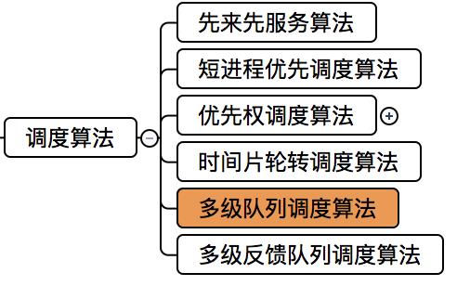
3.2.2.5 多级队列调度算法
第二节 进程调度算法
进程调度算法
先来先服务调度算法
短进程优先调度算法
优先权调度算法
时间片轮转调度算法
多级队列调度算法
多级反馈队列调度算法
Chapter 3 进程调度与死锁

Slide 72
3.2.2.5 多级队列调度算法
第二节 进程调度算法
多级队列调度算法
多级反馈队列调度算法
Chapter 3 进程调度与死锁

Slide 73
3.2.2.5 多级队列调度算法
第二节 进程调度算法
多级队列调度算法
多级反馈队列调度算法
将就绪队列分成多个独立队列
每个队列有自己的调度算法
Chapter 3 进程调度与死锁

Slide 74
3.2.2.5 多级队列调度算法
第二节 进程调度算法
多级队列调度算法
多级反馈队列调度算法
将就绪队列分成多个独立队列
每个队列有自己的调度算法
优先级高队列
p1
p2
p3
p4
优先级低队列
p5
p6
p7
Chapter 3 进程调度与死锁

Slide 75
3.2.2.5 多级队列调度算法
第二节 进程调度算法
多级队列调度算法
多级反馈队列调度算法
将就绪队列分成多个独立队列
每个队列有自己的调度算法
建立多个优先权不同的就绪队列
每个队列有大小不同的时间片
优先级高队列
p1
p2
p3
p4
优先级低队列
p5
p6
p7
Chapter 3 进程调度与死锁

Slide 76
3.2.2.5 多级队列调度算法
第二节 进程调度算法
多级队列调度算法
多级反馈队列调度算法
将就绪队列分成多个独立队列
每个队列有自己的调度算法
建立多个优先权不同的就绪队列
每个队列有大小不同的时间片
优先级高队列
p1
p2
p3
p4
队列优先权越高，时间片越短
优先级低队列
p5
p6
p7
队列优先权越低，时间片越长
Chapter 3 进程调度与死锁

Slide 77
第二节 进程调度算法
进程调度算法
先来先服务调度算法
短进程优先调度算法
优先权调度算法
时间片轮转调度算法
多级队列调度算法
多级反馈队列调度算法
Chapter 3 进程调度与死锁

Slide 78
第二节 进程调度算法
进程调度算法
建立多个优先权不同的就绪队列
每个队列有大小不同的时间片
先来先服务调度算法
每次把CPU分给队首进程，令其执行一个时间片
短进程优先调度算法
优先权调度算法
按进程进入系统的先后次序来挑选进程
时间片轮转调度算法
优先选择优先权最高的进程
多级队列调度算法
优先选择计算时间短的进程
多级反馈队列调度算法
将就绪队列分成多个独立队列
Chapter 3 进程调度与死锁

Slide 79
第二节 进程调度算法
进程调度算法
建立多个优先权不同的就绪队列
每个队列有大小不同的时间片
先来先服务调度算法
每次把CPU分给队首进程，令其执行一个时间片
短进程优先调度算法
优先权调度算法
按进程进入系统的先后次序来挑选进程
时间片轮转调度算法
优先选择优先权最高的进程
多级队列调度算法
优先选择计算时间短的进程
多级反馈队列调度算法
将就绪队列分成多个独立队列
Chapter 3 进程调度与死锁

Slide 80
章节内容
1 进程调度的功能与时机
2 进程调度算法
3 实时系统中的调度
4 进程切换
5 多处理器调度
6 死锁
Chapter 3 进程调度与死锁

Slide 81
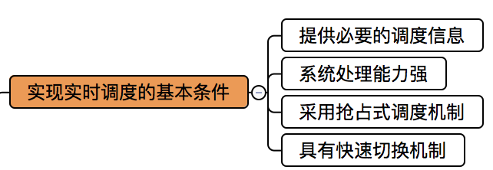
3.3.1.0实现实时调度的基本条件
第三节 实时系统中的调度
实现实时调度的基本条件
Chapter 3 进程调度与死锁
Notes:
气囊

Slide 82


3.3.1.1 提供必要的调度信息
第三节 实时系统中的调度
实现实时调度的基本条件
提供必要的调度信息
就绪时间
开始截止时间
完成截止时间
Chapter 3 进程调度与死锁
Notes:
气囊

Slide 83
3.3.1.2 系统处理能力强
第三节 实时系统中的调度
实现实时调度的基本条件
提供必要的调度信息
就绪时间
开始截止时间
完成截止时间
系统处理能力强
Chapter 3 进程调度与死锁
Notes:
气囊

Slide 84
3.3.1.3 采用抢占式调度机制
第三节 实时系统中的调度
实现实时调度的基本条件
提供必要的调度信息
就绪时间
开始截止时间
完成截止时间
系统处理能力强
采用抢占式调度机制
Chapter 3 进程调度与死锁
Notes:
气囊

Slide 85
3.3.1.4 具有快速切换机制
第三节 实时系统中的调度
实现实时调度的基本条件
提供必要的调度信息
就绪时间
开始截止时间
完成截止时间
系统处理能力强
采用抢占式调度机制
具有快速切换机制
Chapter 3 进程调度与死锁
Notes:
气囊

Slide 86
第三节 实时系统中的调度
牛刀小试
以下不是实现实时调度的基本条件有（）
A. 系统处理能力强
B. 系统的吞吐量
C. 具有快速切换机制
D. 采用抢占式调度机制
Chapter 3 进程调度与死锁
Notes:
气囊

Slide 87
第三节 实时系统中的调度
牛刀小试
以下不是实现实时调度的基本条件有（）
A. 系统处理能力强
B. 系统的吞吐量
C. 具有快速切换机制
D. 采用抢占式调度机制
Chapter 3 进程调度与死锁
Notes:
气囊

Slide 88
3.3.1.0实现实时调度的基本条件
第三节 实时系统中的调度
实现实时调度的基本条件
提供必要的调度信息
系统处理能力强
采用抢占式调度机制
具有快速切换机制
Chapter 3 进程调度与死锁
Notes:
气囊

Slide 89
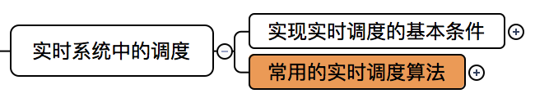
3.3.2 常用的几种实时调度算法
第三节 实时系统中的调度
常用的实时调度算法
🌰淘宝&京东
Chapter 3 进程调度与死锁

Slide 90

3.3.2 常用的几种实时调度算法
第三节 实时系统中的调度
常用的实时调度算法
🌰淘宝&京东
最早截止时间优先算法EDF
开始截止时间越早，进程优先级越高，越优先获得CPU
Chapter 3 进程调度与死锁

Slide 91
3.3.2 常用的几种实时调度算法
第三节 实时系统中的调度
常用的实时调度算法
🌰淘宝&京东
最早截止时间优先算法EDF
开始截止时间越早，进程优先级越高，越优先获得CPU
最低松弛度优先算法EDF
Chapter 3 进程调度与死锁

Slide 92

3.3.2 常用的几种实时调度算法
第三节 实时系统中的调度
常用的实时调度算法
🌰淘宝&京东
最早截止时间优先算法EDF
开始截止时间越早，进程优先级越高，越优先获得CPU
进程的紧迫程度
最低松弛度优先算法EDF
Chapter 3 进程调度与死锁

Slide 93
3.3.2 常用的几种实时调度算法
第三节 实时系统中的调度
常用的实时调度算法
🌰淘宝&京东
最早截止时间优先算法EDF
开始截止时间越早，进程优先级越高，越优先获得CPU
进程的紧迫程度
L=T-Tc-Ts
最低松弛度优先算法EDF
Chapter 3 进程调度与死锁

Slide 94
3.3.2 常用的几种实时调度算法
第三节 实时系统中的调度
常用的实时调度算法
🌰淘宝&京东
最早截止时间优先算法EDF
开始截止时间越早，进程优先级越高，越优先获得CPU
T：完成截止时间
进程的紧迫程度
L=T-Tc-Ts
Tc：当前时间
Ts：处理完该任务还需要的时间
最低松弛度优先算法EDF
Chapter 3 进程调度与死锁

Slide 95
3.3.2 常用的几种实时调度算法
第三节 实时系统中的调度
常用的实时调度算法
🌰淘宝&京东
最早截止时间优先算法EDF
开始截止时间越早，进程优先级越高，越优先获得CPU
T：完成截止时间
进程的紧迫程度
L=T-Tc-Ts
Tc：当前时间
Ts：处理完该任务还需要的时间
最低松弛度优先算法EDF
淘宝
L1=12:40-12:10-20=10分钟
京东
L2=12:30-12:10-1=19分钟
Chapter 3 进程调度与死锁

Slide 96
3.3.2 常用的几种实时调度算法
第三节 实时系统中的调度
常用的实时调度算法
🌰淘宝&京东
最早截止时间优先算法EDF
开始截止时间越早，进程优先级越高，越优先获得CPU
T：完成截止时间
进程的紧迫程度
L=T-Tc-Ts
Tc：当前时间
Ts：处理完该任务还需要的时间
最低松弛度优先算法EDF
淘宝
L1=12:40-12:10-20=10分钟
L1<L2，先淘宝
京东
L2=12:30-12:10-1=19分钟
Chapter 3 进程调度与死锁

Slide 97
3.3.2 常用的几种实时调度算法
第三节 实时系统中的调度
常用的实时调度算法
最早截止时间优先算法EDF
最低松弛度优先算法LLF
Chapter 3 进程调度与死锁

Slide 98
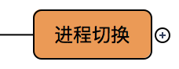
3.4 进程切换
第四节 进程切换
进程切换的含义
Chapter 3 进程调度与死锁

Slide 99
3.4 进程切换
第四节 进程切换
进程切换的含义
进程1
被选中的进程2
CPU
Chapter 3 进程调度与死锁

Slide 100
3.4 进程切换
第四节 进程切换
进程切换的含义
进程1
被选中的进程2
CPU
Chapter 3 进程调度与死锁

Slide 101
3.4 进程切换
第四节 进程切换
进程切换的含义
进程1
进程2
被选中的进程2
CPU
Chapter 3 进程调度与死锁

Slide 102

3.4 进程切换
第四节 进程切换
进程切换的含义
当前正在执行的进程成为被替换进程，让出其所使用的CPU，以运行被进程调度程序选中的新进程。
进程1
进程2
被选中的进程2
CPU
Chapter 3 进程调度与死锁

Slide 103
3.4 进程切换
第四节 进程切换
牛刀小试
当前正在执行的进程成为被替换进程，让出其所使用的CPU，以运行被进程调度程序选中的新进程，这个过程称为______。
Chapter 2 处理器管理

Slide 104
3.4 进程切换
第四节 进程切换
牛刀小试
当前正在执行的进程成为被替换进程，让出其所使用的CPU，以运行被进程调度程序选中的新进程，这个过程称为______。
进程切换
Chapter 2 处理器管理

Slide 105
3.4 进程切换
第四节 进程切换
牛刀小试
选择新的进程替换原来的执行进程，这个过程是（）
A. 进程阻塞
B. 进程调度
C. 系统调用
D. 进程切换
Chapter 3 进程调度与死锁

Slide 106
3.4 进程切换
第四节 进程切换
牛刀小试
选择新的进程替换原来的执行进程，这个过程是（）
A. 进程阻塞
B. 进程调度
C. 系统调用
D. 进程切换
Chapter 3 进程调度与死锁

Slide 107
3.4 进程切换
第四节 进程切换
进程切换的步骤
Chapter 3 进程调度与死锁

Slide 108
3.4 进程切换
第四节 进程切换
进程切换的步骤
Step 1
保存包括程序计数器和其他寄存器在内的CPU上下文环境
进程1
CPU
Chapter 3 进程调度与死锁

Slide 109

3.4 进程切换
第四节 进程切换
进程切换的步骤
Step 2
进程1
PCB
更新被替换进程的进程控制块
Chapter 3 进程调度与死锁

Slide 110
3.4 进程切换
第四节 进程切换
进程切换的步骤
Step 3
修改进程状态，把执行态改为就绪态或阻塞态
执行态
阻塞态
就绪态
Chapter 3 进程调度与死锁

Slide 111
3.4 进程切换
第四节 进程切换
进程切换的步骤
Step 4
将被替换进程的进程控制块移到就绪队列或阻塞队列
就绪队列
进程1
PCB
阻塞队列
Chapter 3 进程调度与死锁

Slide 112
3.4 进程切换
第四节 进程切换
进程切换的步骤
Step 5
执行通过进程调度程序选择的新进程，并更新该进程的进程控制块
进程2
PCB
Chapter 3 进程调度与死锁

Slide 113
3.4 进程切换
第四节 进程切换
进程切换的步骤
Step 6
更新内存管理的数据结构
Chapter 3 进程调度与死锁

Slide 114
3.4 进程切换
第四节 进程切换
进程切换的步骤
Step 7
恢复被调度程序选中的进程的硬件上下文
进程1
CPU
Chapter 3 进程调度与死锁

Slide 115
1 进程调度的功能与时机
2 进程调度算法
3 实时系统中的调度
4 进程切换
5 多处理器调度
6 死锁
Chapter 3 进程调度与死锁

Slide 116

下课快乐
马上去做随堂考哦
🙇‍♀️🙇‍♀️🙇‍♀️

